Slide 1
Machine Learning – SVM (SVC – SVR)
Notes:
Funciona tanto para regresión como para clasificación

Slide 2
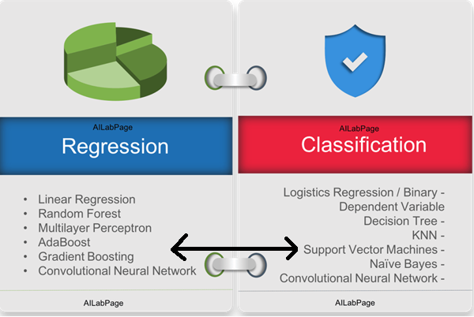
Algoritmo de clasificación
Aprendizaje supervisado:
Regresión
Clasificación
Aprendizaje no supervisado:
Clusterización
Reducción de dimensionalidad
Aprendizaje por refuerzo

Slide 3
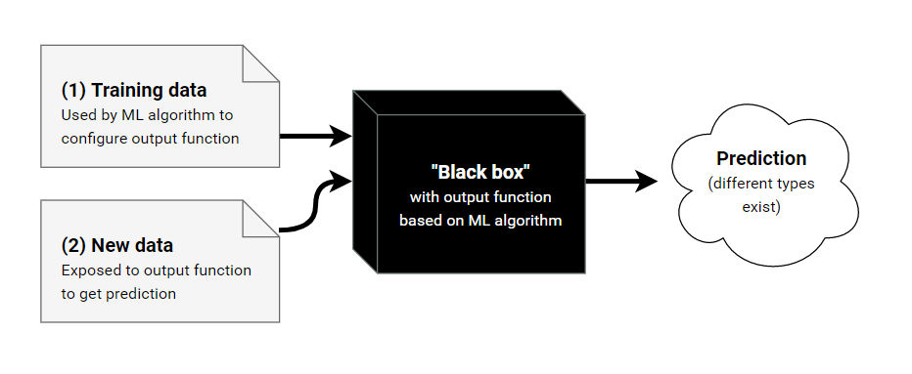
Modelo de Machine Learning
Un modelo de ML son un conjunto de parámetros y operaciones que permiten una entrada con datos (input) y, a partir de un proceso específico, obtiene una salida.
La salida normalmente son uno o más números que representan algo específico para el usuario.
Se le concede el nombre de “caja negra” habitualmente.

Slide 4
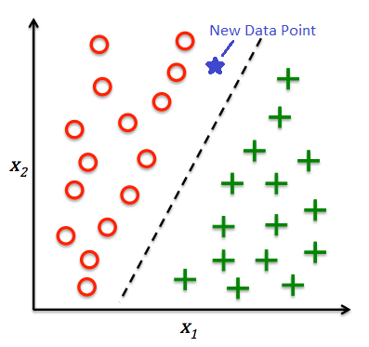
Algoritmos de clasificación
Los algoritmos de clasificación son algoritmos de aprendizaje supervisado cuyo objetivo es predecir etiquetas de clase categóricas para nuevas instancias.
Dos tipos principales:
Clasificación binaria: solo hay dos clases posibles. Ejemplo: correo spam o no spam (0 o 1)
Clasificación multi-clase: más de dos clases. Ejemplo: identificación de dígitos (0 a 9)

Slide 5
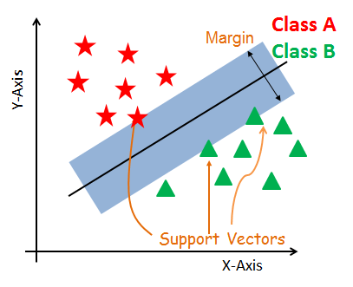
SVM
SVM es tanto un algoritmo supervisado de regresión (SVR) como de clasificación. Normalmente se ubica como algoritmo de clasificación porque se utiliza más para ello.
SVM encuentra el hiperplano óptimo que representa nuestro modelo.
Los vectores de soporte son puntos que están más cerca del hiperplano.
El margen es la distancia entre las líneas que limitan con la clase más cercana. Un margen mayor entre clases es considerado un buen margen.
Notes:
Cuanto mas margen haya entre las clases mejor será nuestro modelo, ya que mejor diferencia las características que representa cada clase

Slide 6
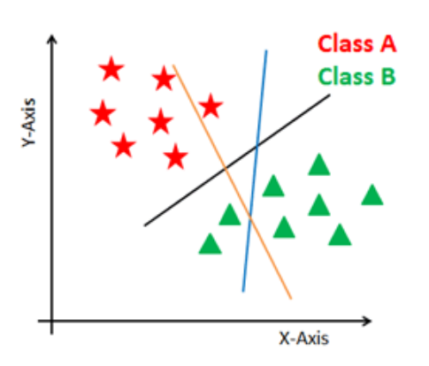
SVM – Lógica
SVM, al igual que otros algoritmos, trabaja por iteraciones para encontrar el menor error en cada iteración (algoritmo de optimización).
Genera el hiperplano que segrega las clases de cierta forma. Mide el error y prueba otro hiperplano para hasta que se acabe el número de iteraciones* a testear.
Elige el hiperplano que mejor realiza la segregación de los datos (segregación máxima).

Slide 7
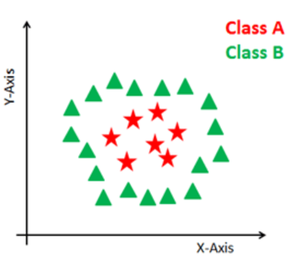
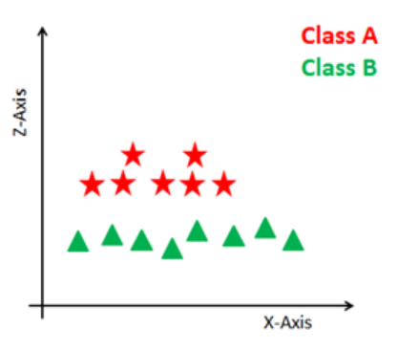
SVM - Datos no lineares Kernels - Dimensiones
Hay problemas que no se pueden resolver usando un hiperplano recto.
En esos casos, SVM utiliza un Kernel que tranforma un conjunto de datos en una dimensión superior (realiza una operación sobre cada punto).
Hay diferentes Kernels que son utilizados según la distribución de los datos.
Notes:
Da muy buenos resultados, pero tarda bastante en entrenar. Con diferentes kernel se aumentara la dimensionalidad

Slide 8
Ejemplo

